Slide 1
Муниципальное бюджетное общеобразовательное учреждение основная общеобразовательная школа № 31 имени Г.В.Ластовицкого муниципального образования город Новороссийск
Достижения учителей
в конкурсах, фестивалях
В 2022-2023 учебном году

Slide 2
Краевой конкурс управленческих команд "Лидеры+". Команда вошла в число 15 сильнейших команд края и по результатам очного тура конкурса стала Лауреатом, получив богатый опыт управленческой деятельности.

Slide 3
Безмельницына Юнна Радиковна призёр муниципального этапа краевого конкурса профессионального мастерства «Учитель года Кубани»

Slide 4
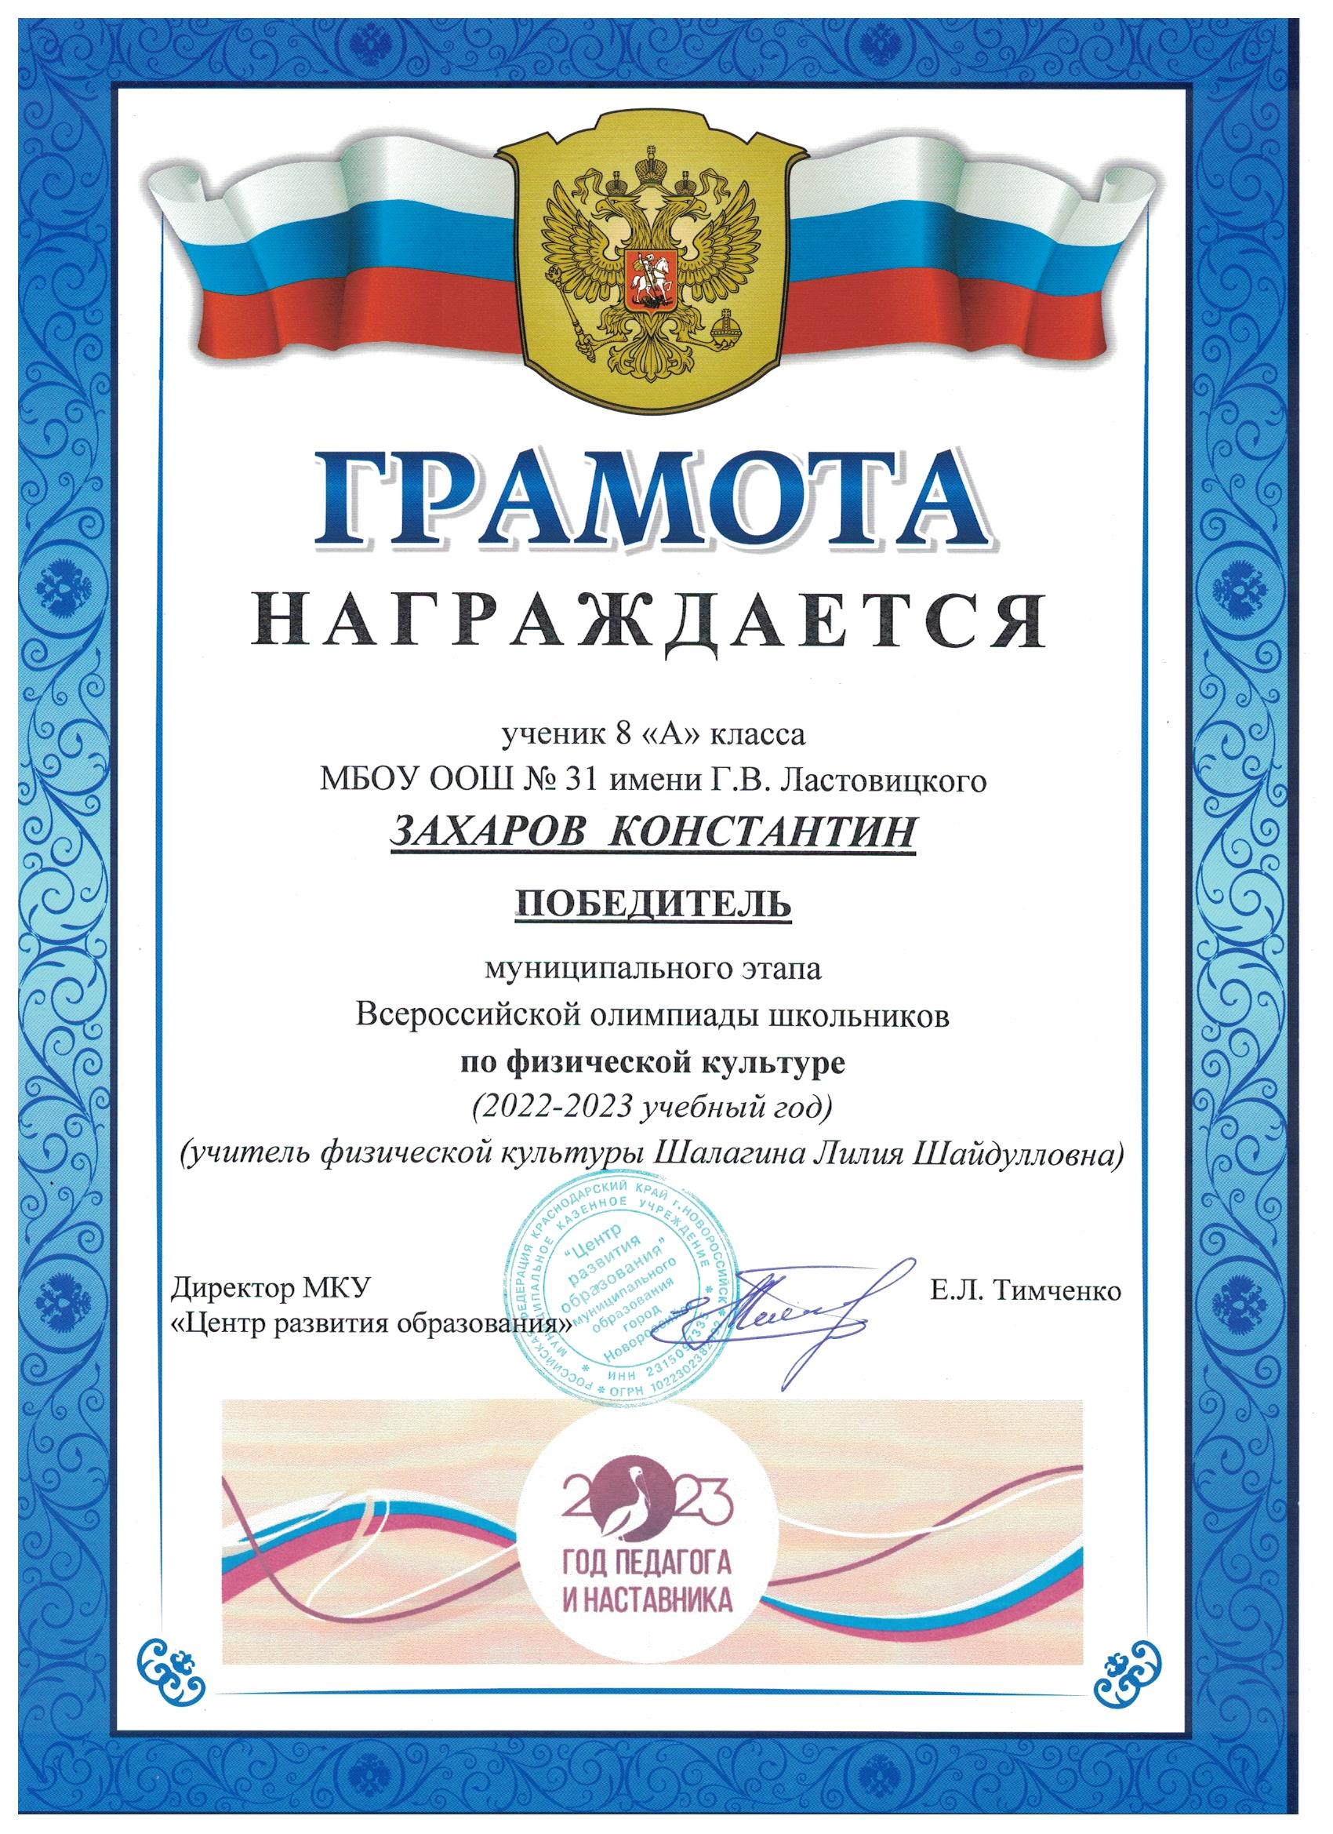
Шалагина Лилия Шайдулловна учитель физической культуры подготовила победителей муниципального этапа Всероссийской олимпиады школьников

Slide 5
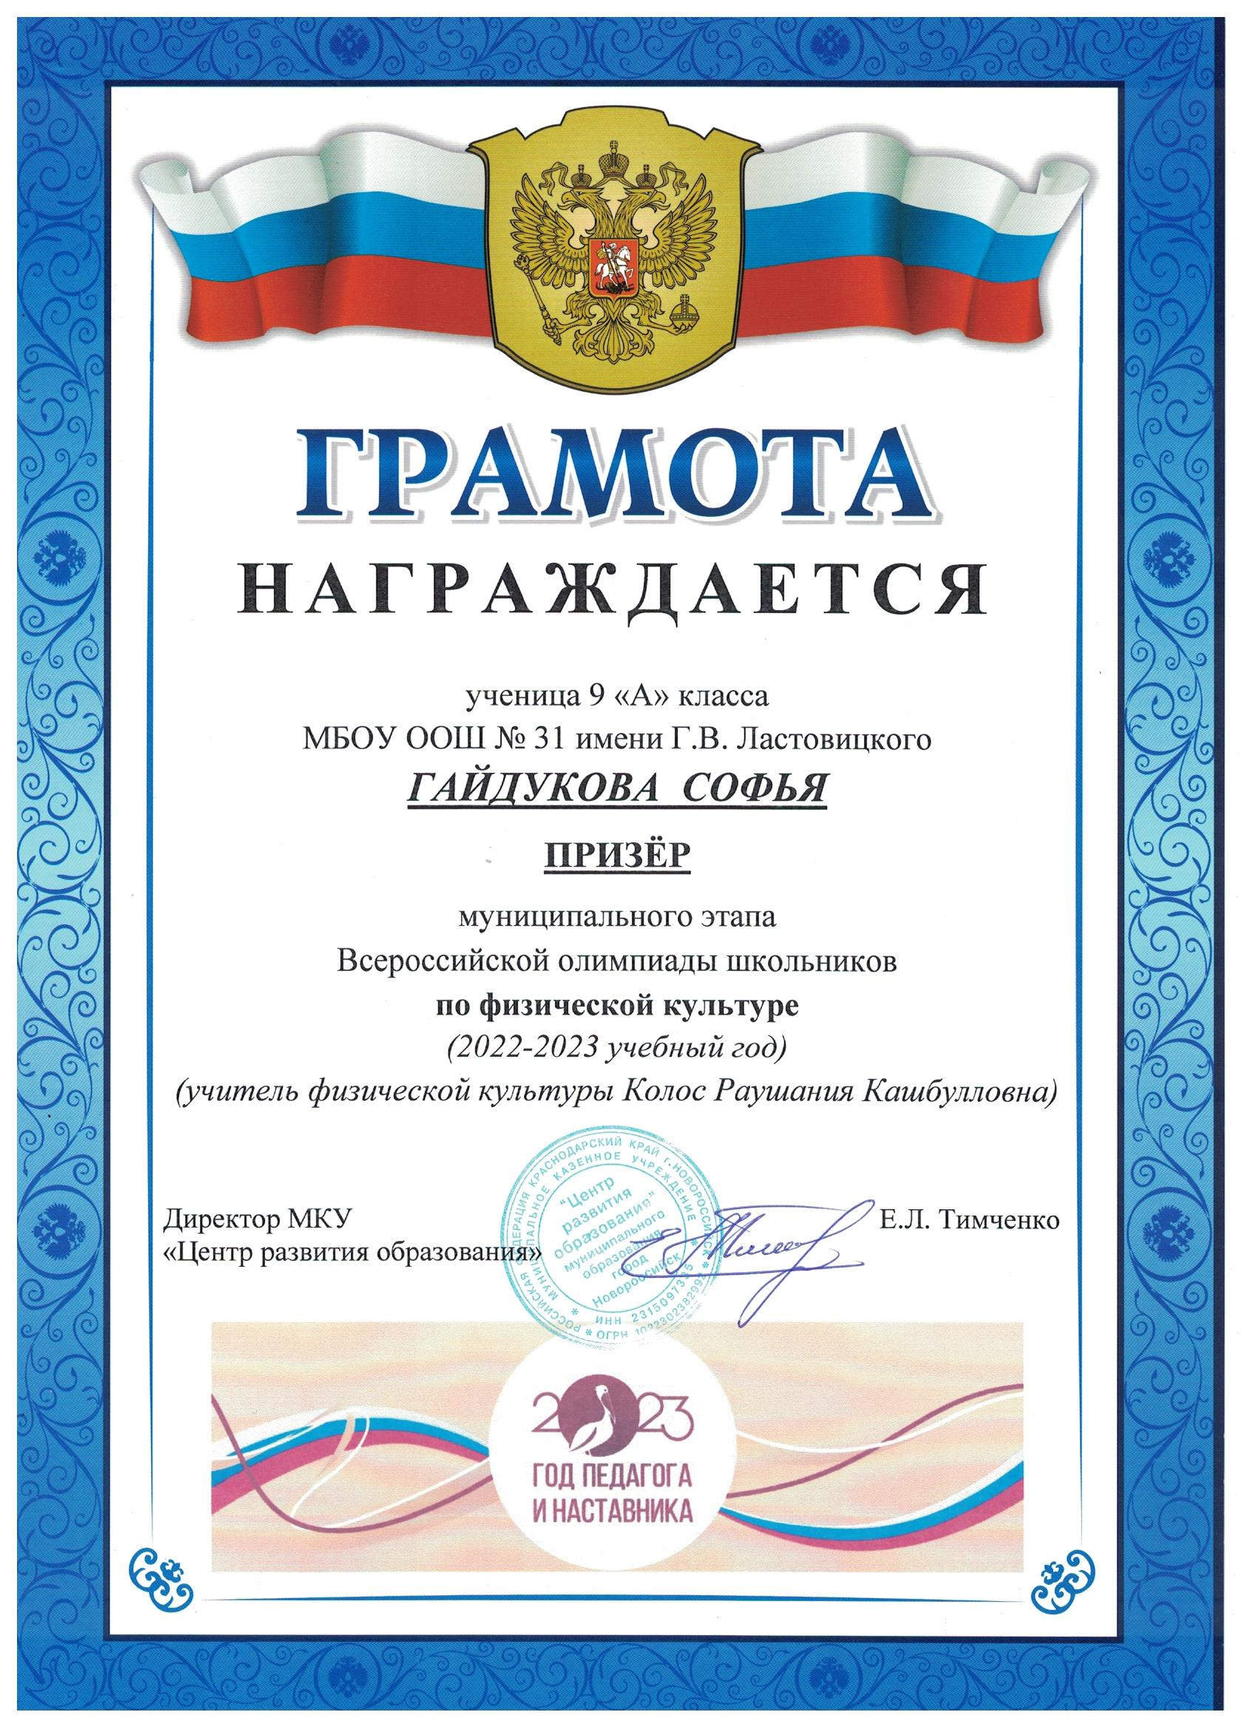
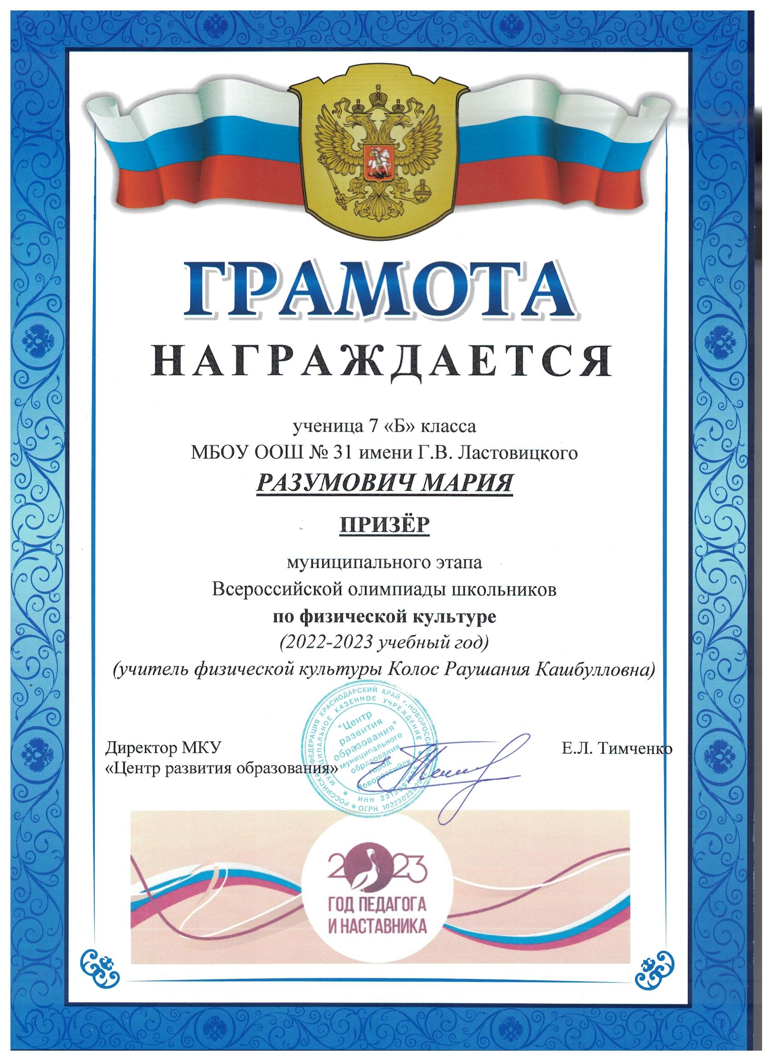
Колос Раушания Кашбулловна учитель физической культуры подготовила призёров муниципального этапа Всероссийской олимпиады школьников

Slide 6
Ягудина Алиса Витальевна учитель биологии подготовила призёра муниципального этапа Всероссийской олимпиады школьников

Slide 7
Нерсисян Наталья Леонидовна учитель начальных классов подготовила призёра муниципальной олимпиады школьников

Slide 8
Порох Александра Андреевна учитель русского языка и литературы
Победитель в номинации
«Лучшая газета»
городского конкурса
детских издательских центров
«На службе Отечеству»,
посвященного дню защитника Отечества
Призёр в номинации
«Лучшая газета»
городского конкурса
детских издательских центров
«Победный май»

